Slide 1
Seksyen 19 :
TIDAK MENGHORMATI RAMADHAN
ENAKMEN KESALAHAN JENAYAH SYARIAH (TAKZIR) Terengganu 2001 Pindaan 2016
Mana-mana orang yang waktu berpuasa dalam bulan Ramadhan
a. Menjual kepada mana-mana orang Islam apa-apa makanan, minuman, rokok atau benda lain yang seumpamanya untuk dimakan, diminum atau dihisap serta merta dalam waktu itu ; atau
b. Secara terbuka atau di tempat awam didapati makan, minum atau menghisap rokok atau benda lain yang seumpamanya.
Adalah melakukan suatu kesalahan dan apabila disabitkan boleh didenda tidak melebihi RM2,000.00
atau dipenjarakan selama tempoh tidak melebihi
2 tahun atau kedua-duanya.
TINDAKAN

Slide 3
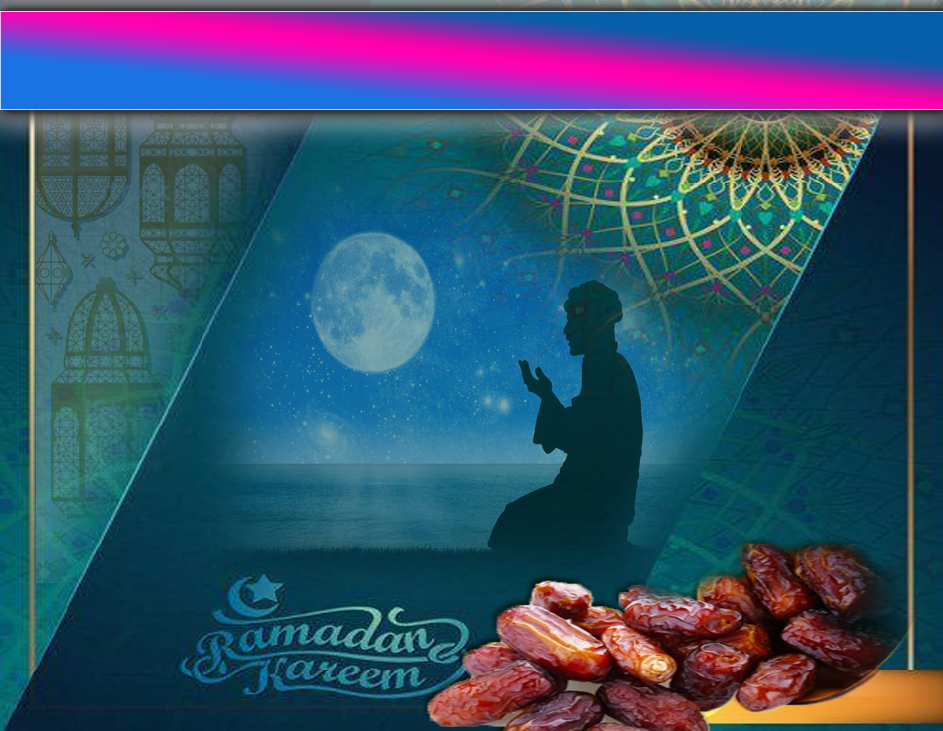
Pujian kepada Allah SWT
اَلْحَمْدُ لِلَّهِ
Segala puji-pujian hanya bagi
Allah S.W.T.

Slide 4
Syahadah
وَأَشْهَدُ أَنْ لَّا إِلَهَ إِلَّا اللهُ وَحْدَهُ لَا شَرِيْكَ لَهُ،.
وَأَشْهَدُ أَنَّ مُحَمَّدًا عَبْدُهُ وَرَسُوْلُهُ،
Aku bersaksi bahawa sesungguhnya tiada tuhan melainkan Allah Yang Maha Esa, tiada sekutu bagiNya dan juga aku bersaksi bahawa Nabi Muhammad SAW itu adalah hamba-Nya dan Rasul-Nya.

Slide 5
Selawat Keatas Junjungan Nabi Muhammad SAW
اَللَّهُمَّ صَلِّ وَسَلِّمْ وَبَارِكْ عَلَى سَيِّدِنَا مُحَمَّدٍ،
وَعَلَى آلِهِ وَصَحْبِهِ اَلسَّابِقِينَ بِالْخَيرَاتِ
Ya Allah, cucurilah rahmat dan sejahtera ke atas Nabi Muhammad SAW dan ke atas keluarganya, para sahabatnya dan para pengikut baginda sehingga hari pembalasan.

Slide 6
Pesanan Taqwa
اتَّقُوْا اللهَ حَقَّ تُقَاتِهِ، وَأَطِيعُوهُ وَتَقَرَّبُوا إِلَيهِ بِصَالِحِ الْأَعْمَالِ
Bertaqwalah Kamu Kepada Allah Taala Dan Ketaatan Kamu Kepada-Nya. Patuh Dan Taatlah Kepada-Nya Serta Dekatkanlah Hati Dan Jiwa Anda Kepada Allah Dengan Mengerjakan Amalan-amalan Soleh.

Slide 8
Sabda Rasulullah SAW:
أَتَاكُمْ رَمَضَانُ شَهْرٌ مُّبَارَكٌ فَرَضَ اللهُ عَلَيكُمْ صِيَامَهُ
“Telah datang kepada kamu Ramadan, bulan yang diberkati yang difardhukan ke atas kamu berpuasa”.

Slide 9
Pendahuluan
BULAN RAMADAN
BULAN BERKAT
BERKAT
BAHASA
Tetap Dan Berterusan
ISTILAH
Subur Dan Berkembang Kebaikan Kurniaan Allah Kepada Seseorang

Slide 10
Pendahuluan
BERKAT
Keistimewaan Dan Anugerah Allah Mengatasi Apa Jua Unsur-unsur Kebendaan Yang Dikejar Oleh Manusia
CONTOH
Harta Yang Berkat Diusahakan Dengan Cara Patuh Syara’, Diurus Dan Digunakan Dengan Cara Dan Kepada Jalan Yang Diredhai Allah
Allah Melimpahi Rahmat Dan Ganjaran Pahala Berganda Kepada Pemilik Harta Dan Menjadikan Hidupnya
Bahagia, Bersih, Tenang Dan Damai

Slide 11
Rahmat dan Berkat di Bulan Ramadhan
Jaminan Keampunan Allah
1
Sabda Nabi saw:
مَنْ صَامَ رَمَضَانَ إِيمَانًا وَاحْتِسَابًا غُفِرَلَهُ مَا تَقَدَّمَ مِنْ ذَنْبِهِ
“Siapa sahaja yang berpuasa bulan Ramadan penuh keimanan dan keikhlasan, Allah mengampunkan dosanya yang lalu”.

Slide 12
Rahmat dan Berkat di Bulan Ramadhan
DITURUNKAN AL QURAN PADA
BULAN RAMADHAN
2
Firman Allah Taala dalam
surah al-Baqarah ayat 185
شَهْرُ رَمَضَانَ الَّذِي أُنزِلَ فِيهِ الْقُرْآنُ هُدًى لِّلنَّاسِ وَبَيِّنَاتٍ مِّنَ الْهُدَىٰ وَالْفُرْقَانِ ۚ
“Bulan Ramadan yang padanya diturunkan Al-Qur'an, menjadi petunjuk bagi sekalian manusia, dan menjadi keterangan-keterangan yang menjelaskan petunjuk...”

Slide 13
Keistimewaan dan Keberkatan al-Quran
1
PERLEMBAGAAN HIDUP
2
SUMBER ILMU DAN KEBIJAKSANAAN
PANDUAN DAN PENGAJARAN MEMBAWA KESEJAHTERAAN HIDUP DUNIA DAN AKHIRAT
3
4
KEBERKATAN MENYERAPI BULAN RAMADAN

Slide 14
Sirah Nabi SAW di Bulan Ramadhan
Nabi SAW Bertadarus Al-Quran Bersama
Malaikat Jibril a.s di Bulan Ramadhan
Riwayat Imam Bukhari menyebut :
كَانَ جِبْرِيلُ يَلْقَى النَّبِيَّ صَلَّى اللهُ عَلَيهِ وَسَلَّم فِي كُلِّ لَيلَةٍ مِنْ رَمَضَانَ فَيُدَارِسُهُ القُرءَان.
“Adalah malaikat Jibrail as bertemu Nabi saw setiap malam bulan Ramadan lalu bertadarus al-Quran bersama baginda”.

Slide 15
Rahmat dan Berkat di Bulan Ramadhan
Kurniaan Pahala Dan Kebaikan Melebihi Seribu Bulan Bagi Amalan Dan Ibadat Yang Dilakukan Pada Malam Lailatul Qadr Pada Bulan Ramadan
3
Firman Allah Taala dalam surah al-Qadr ayat 3
لَيْلَةُ الْقَدْرِ خَيْرٌ مِّنْ أَلْفِ شَهْرٍ (3)
”Malam Lailatul-qadar Lebih Baik Daripada Seribu Bulan.”

Slide 16
Rahmat dan Berkat Di Bulan Ramadhan
Syaitan-syaitan Dibelenggu, Pintu-pintu Syurga Dibuka Dan Pintu Neraka Ditutup
4
Sabda Nabi saw :
إِذَا جَاءَ رَمَضَانُ فُتِحَتْ أَبْوَابُ الجَنَّةِ وَغُلِّقَتْ أَبْوَابُ النَّارِ وَصُفِدَتِ الشَّيَاطِين.
“Apabila Tiba Bulan Ramadan, Pintu-pintu Syurga Dibuka, Pintu-pintu Neraka Ditutup Dan Para Syaitan Diberkas”.

Slide 17
Rahmat dan Berkat Di Bulan Ramadhan
Bersikap Dermawan Dan Penuh Kasih Sayang Iaitu Menjamu Orang-Orang yang Berbuka Berpuasa, Tetapi Jangan Membazir
5
تَفْطِيْرُ الصَّائِمِيْن
Sabda Nabi saw :
مَنْ فَطَّرَ صَائِمًا كَانَ لَهُ مِثْلُ أَجْرِهِ غَيْرَ أَنَّهُ لَا يَنْقُصُ مِنْ أَجْرِ الصَّائِمِ شَيْء.
“Barangsiapa yang menjamu berbuka puasa kepada orang yang berpuasa maka baginya pahala seperti pahala orang yang berpuasa itu tanpa dikurangi pahala orang berpuasa itu sedikit pun”.

Slide 18
Sirah Nabi SAW di Bulan Ramadhan
Nabi SAW merupakan Insan Paling Dermawan terutama dalam Bulan Ramadhan
Riwayat Imam Bukhari dan Muslim menyebut :
كَانَ رَسُولُ اللهِ صَلَّى اللهُ عَلَيهِ وَسَلَّمْ أَجْوَدَ النَّاسِ وَكَانَ أَجْوَدَ مَا يَكُونُ فِي رَمَضَانَ حِينَ يَلْقَاهُ جِبْرِيلُ.
“Rasulullah saw adalah insan paling pemurah dan Baginda lebih dermawan dalam bulan Ramadan ketika baginda dikunjngi oleh Jibril”.

Slide 19
Amalan-amalan Berkat Di Bulan Ramadan
MARILAH MEREBUT PELUANG DI BULAN BARAKAH BAGI MERAIH KEBERKATAN DENGAN PENUH KETAKWAAN DAN KEIKHLASAN
1
Ibadah Puasa
CONTOH
2
Solat Tarawih Berjemaah
Tadarus Al-quran
3
Amalan-amalan Soleh Serta Gerak Kerja Patuh Syara’
4
5
Berwaspada Daripada Perbuatan Negatif

Slide 20
Sabda Rasulullah SAW:
مَنْ لَمْ يَدَعْ قَوْلَ الزُّورِ وَاْلعَمَلَ بِهِ وَاْلجَهْلَ فَلَيْسَ لِلَّهِ حَاجَةٌ أَنْ يَّدَعَ طَعَامَهُ وَشَرَابَهُ. )رواه البخاري(
“Barangsiapa Yang Tidak Meninggal Percakapan Dan Perbuatan Batil (Dosa) Atau Melakukan Kerja Bodoh Termasuk Maksiat, Maka Allah Taala Tidak Berhajat Dia Meninggalkan Makan Dan Minum (Tidak Diberi Pahala Ke Atas Amalan Puasanya)”.

Slide 21
Firman Allah Taala dalam
Surah Al A’raf ayat 96
وَلَوْ أَنَّ أَهْلَ الْقُرَىٰ آمَنُوا وَاتَّقَوْا لَفَتَحْنَا عَلَيْهِم بَرَكَاتٍ مِّنَ السَّمَاءِ وَالْأَرْضِ وَلَٰكِن كَذَّبُوا فَأَخَذْنَاهُم بِمَا كَانُوا يَكْسِبُونَ (96)
“Dan Sekiranya Penduduk Negeri Itu, Beriman Serta Bertakwa, Tentulah Kami Bukakan Kepada Mereka Keberkatan Dari Langit Dan Bumi. Tetapi Mereka Mendustakan (Rasul Kami) Lalu Kami Timpakan Mereka Dengan Azab Seksa Disebabkan Apa Yang Mereka Telah Usahakan.”

Slide 22
بَارَكَ اللهُ لِيْ وَلَكُمْ بِالْقُرْآنِ الْعَظِيْمِ، وَنَفَعَنِي وَإِيَّاكُمْ بِمَا فِيْهِ مِنَ الأيَاتِ وَالذِّكْرِ الْحَكِيْمِ، وَتَقَبَّلَ مِنِّي وَمِنْكُمْ تِلاوَتَهُ إِنَّهُ هُوَ السَّمِيعُ الْعَلِيْمُ. أَقُوْلُ قَوْلِيْ هَذَا وَأَسْتَغْفِرُ اللهَ الْعَظِيْمَ لِيْ وَلَكُمْ، وَلِسَائِرِ الْمُسْلِمِيْنَ وَالْمُسْلِمَاتِ، وَالْمُؤْمِنِيْنَ وَالْمُؤْمِنَاتِ الأَحْيَاءِ مِنْهُمْ وَالأَمْوَاتِ، فَاسْتَغْفِرُوْهُ،
إِنَّهُ هُوَ الْغَفُوْرُ الرَّحِيْمُ.

Slide 23
Doa Antara Dua Khutbah
Aamiin Ya Rabbal Aalamin..
Tuhan Yang Memperkenankan Doa Orang-orang Yang Taat, Berilah Taufik Kepada Kami
Di Dalam Mentaatimu, Ampunilah Kepada
Mereka Yang
Memohon Keampunan.
Aamiin

Slide 25
Pujian Kepada Allah S.W.T.
الْحَمْدُ لِلَّهِ
Segala puji-pujian hanya
bagi Allah S.W.T.

Slide 26
Syahadah
وَأَشْهَدُ أَن لآ إِلَهَ إِلاَّ اللهُ وَحْدَهُ لاَ شَرِيْكَ لَهُ، وَأَشْهَدُ أَنَّ مُحَمَّدًا عَبْدُهُ وَرَسُوْلُهُ.
Dan aku bersaksi bahawa sesungguhnya tiada tuhan melainkan Allah yang Maha Esa, tiada sekutu bagiNya dan juga aku bersaksi bahawa nabi Muhammad S.A.W adalah hambaNya dan rasulNya.

Slide 27
Selawat Ke Atas
Nabi Muhammad S.A.W
اَللَّهُمَّ صَلِّ وَسَلِّمْ عَلَى سَيِّدِنَا مُحَمَّدٍ
وَعَلَى آلِهِ وَأَصْحَابِهِ وَأَتْبَاعِهِ إِلَى يَوْمِ الدِّيْنِ.
Ya Allah, Cucurilah rahmat dan sejahtera ke atas hambaMu dan rasulMu Nabi Muhammad S.A.W dan ke atas keluarganya dan para sahabatnya serta pengikut Baginda sehingga hari pembalasan.

Slide 28
Pesanan Taqwa
اِتَّقُوا اللهَ، أُوْصِيْكُمْ وَنَفْسِيْ بِتَقْوَى اللهِ وَطَاعَتِهِ لَعَلَّكُمْ تُفْلِحُوْنَ.
Marilah kita sama-sama meningkatkan ketakwaan kepada Allah Taala dengan bersungguh-sungguh mentaati segala perintahNya dan menjauhi segala laranganNya, kerana hanya orang-orang yang bertakwa sahaja yang akan mencapai kejayaan dihari akhirat kelak.

Slide 29
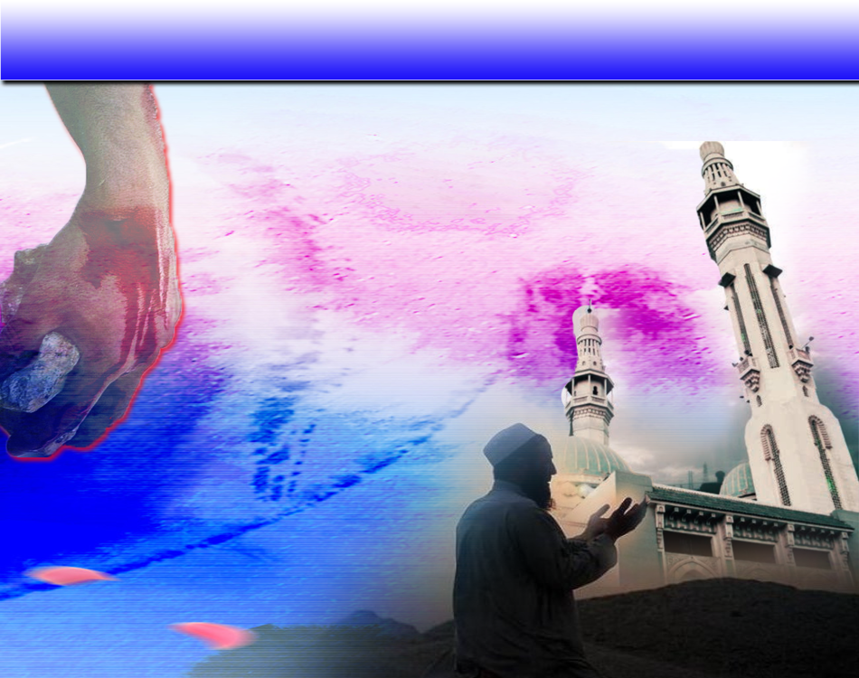
Seruan
Selawat dan salam kepada Rasulullah s.a.w.
(Surah Al-Ahzab : Ayat 56)
“Sesungguhnya Allah Taala Dan Para MalaikatNya Sentiasa Berselawat Ke Atas Nabi (Muhammad).
Wahai Orang-orang Beriman! Berselawatlah Kamu
Ke Atasnya Serta Ucapkanlah Salam Sejahtera Dengan Penghormatan Ke Atasnya Dengan Sepenuhnya”.

Slide 30
Selawat

Slide 31
وَارْضَ اللَّهُمَّ عَنِ الْخُلَفَاءِ الرَّاشِدِيْنَ الْمَهْدِيِّيْنَ، سَادَتِنَا أَبِيْ بَكْرٍ وَعُمَرَ وَعُثْمَانَ وَعَلِيّ، وَعَنْ بَقِيَّةِ الصَّحَابَةِ أَجْمَعِيْنَ، وَعَنِ التَّابِعيْنَ وَتَابِعِى التَّابِعِيْنَ بِإِحْسَانٍ إِلَى يَوْمِ الدِّيْن.
Dan berilah keredhaan ke atas Khalifah
ar-rasyidin, Abu Bakar, Omar, Uthman dan Ali, dan seluruh sahabat-sahabatnya serta pengikut- pengikut Baginda hingga hari pembalasan.

Slide 32
اللَّهُمَّ اغْفِرْ لِلْمُؤْمِنِيْنَ وَالْمُؤْمِنَاتِ، وَالْمُسْلِمِيْنَ وَالْمُسْلِمَاتِ، الأَحْيَاءِ مِنْهُمْ وَالأَمْوَات،
إِنَّكَ سَمِيْعٌ قَرِيْبٌ مُجِيْبُ الدَّعَوَات.
Ya Allah, Ampunkanlah Dosa Golongan Muslimin Dan Muslimat, Mu’minin Dan Mu’minaat, samada yang masih hidup atau yang telah mati. Sesungguhnya Engkau Maha Mendengar dan Maha Memakbulkan segala permintaan.

Slide 33
اللَّهُمَّ أَعِزَّ الْإِسْلَامَ وَالْمُسْلِمِيْنَ، وَأَذِلَّ الشِّرْكَ وَالْمُشْرِكِيْنَ، وَدَمِّرْ أَعْدَاءَكَ أَعْدَاءَ الدِّيْن وَانْصُرْ عِبَادَكَ الْمُؤْمِنِيْن.
Ya Allah! Daulatkan Islam dan muliakan orang Islam dan hinakanlah kesyirikan dan orang Musyrik, dan hancurkanlah musuh-musuh Islam dan berilah kemenangan kepada hamba-Mu.

Slide 34
اللَّهُمَّ أَصْلِحْ لَنَا دِيْنَنَا الَّذِيْ هُوَ عِصْمَةُ أَمْرِنَا، وَأَصْلِحْ لَنَا دُنْيَانَا الَّتِيْ فِيْهَا مَعَاشُنَا، وَأَصْلِحْ لَنَا أَخِرَتَنَا الَّتِيْ فِيْهَا مَعَادُنَا، وَاجْعَلِ الْحَيَاةَ زِيَادَةً لَنَا فِيْ كُلِّ خَيْرٍ، وَاجْعَلِ الْمَوْتَ رَاحَةً لَنَا مِنْ كُلِّ شَرٍّ.
Ya Allah! Perbaikilah bagi kami agama kami kerana ia penjaga urusan kami, perbaikilah bagi kami dunia kami kerana didalamnya tempat kehidupan kami, perbaikilah bagi kami akhirat kami kerana ia tempat kembali kami, jadikanlah kehidupan sebagai kebaikan bagi kami dan jadikanlah kematian sebagai kerehatan kami daripada segala kejahatan.

Slide 37
رَبَّنَا ظَلَمْنَا أَنْفُسَنَا وَإِنْ لَمْ تَغْفِرْ لَنَا وَتَرْحَمْنَا لَنَكُوْنَنَّ مِنَ الْخَاسِرِيْنَ.
رَبَّنَا آتِنَا فِي الدُّنْيَا حَسَنَةً وَفِي الآخِرَةِ حَسَنَةً وَقِنَا عَذَابَ النَّارِ. وَصَلَّى اللهُ عَلىَ سَيِّدِنَا مُحَمَّدٍ وَعَلىَ آلِهِ وَصَحْبِهِ وَسَلَّمْ. وَالْحَمْدُ للهِ رَبِّ الْعَالَمِيْنَ.
Ya Allah …
Kami Telah Menzalimi Diri Kami Sendiri
Dan Sekiranya Engkau Tidak Mengampunkan Kami Dan Merahmati Kami Nescaya Kami Akan Menjadi Orang Yang Rugi.
Ya Allah…
Kurniakanlah Kepada Kami Kebaikan Di Dunia Dan Kebaikan Di Akhirat Serta Hindarilah Kami Dari Seksaan Neraka.

Slide 38
Wahai Hamba-hamba Allah….
Sesungguhnya ALLAH menyuruh berlaku adil, dan berbuat kebaikan, serta memberi bantuan kepada kaum kerabat dan melarang daripada melakukan perbuatan-perbuatan keji dan mungkar serta kezaliman. Ia mengajar kamu (dengan suruhan dan larangannya ini) supaya kamu mengambil peringatan mematuhinya.

Slide 39
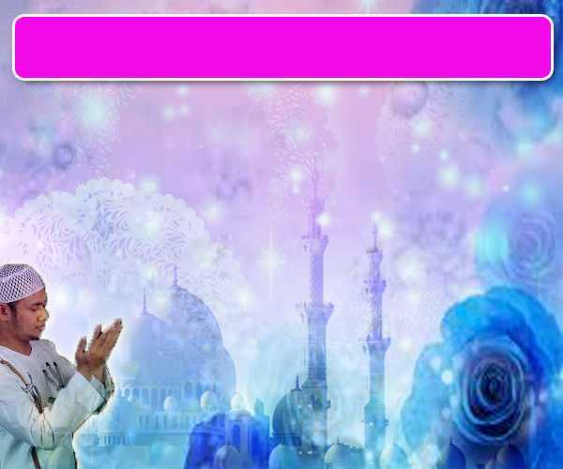
Maka Ingatlah Allah Yang Maha Agung
Nescaya Dia Akan Mengingatimu
Dan Bersyukurlah Di Atas Nikmat-nikmatNya Nescaya Dia Akan Menambahkan Lagi Nikmat Itu Kepadamu, dan Pohonlah
Dari Kelebihannya, Nescaya Akan Diberikannya Kepadamu. Dan Sesungguhnya Mengingati Allah Itu Lebih Besar (Faedah Dan Kesannya) Dan (Ingatlah) Allah Mengetahui Apa Yang Kamu Kerjakan.

Slide 40
INTISARI KHUTBAH JUMAAT PADA 03/05/2019
TAJUK: RAMADHAN BULAN BERKAT
RAMADHAN BULAN BERKAT ADALAH MAFHUM SABDA NABI SAW BERMAKSUD BULAN INI MEMPUNYAI PELBAGAI AMALAN TERUTAMA PUASA YANG MENJANJIKAN KESUBURAN DAN PENGEMBANGAN KURNIAAN ALLAH YANG TIDAK TERBATAS.
ANTARA KEISTIMEWAAN KURNIAAN ALLAH YANG SANGAT BERNILAI IALAH PENGHAPUSAN DOSA LAMPAU BAGI MEREKA YANG MENUNAIKAN PUASA SEPENUH KEIMANAN DAN KEIKHLASAN.
KEBERKATAN RAMADHAN DIBUKTIKAN JUGA DENGAN PEMILIHANNYA SEBAGAI BULAN DITURUNKAN AL ALQURAN KITAB SUCI YANG MENJADI PANDUAN SELURUH UMAT MANUSIA.
ANTARA KEMULIAAN DAN KEBERKATAN RAMADHAN YANG SANGAT MENGUJAKAN IALAH WUJUDNYA SATU MALAM DINAMAKAN ليلة القدر DI MANA KEBERKATAN AMALAN PADA MALAM INI DIBERI GANJARAN SEBANDING AMALAN YANG DILAKUKAN DALAM TEMPOH LEBIH SERIBU BULAN.
RASULULLAH MENJADIKAN KEBERKATAN RAMADHAN DENGAN MENGGANDAKAN SIFAT DERMAWAN DAN BUDIMAN BAGINDA.6. DALAM MENGEJAR KEISTIMEWAAN RAMADHAN HENDAKLAH BERWASPADA DARIPADA TERPERANGKAP DENGAN PERLAKUAN MAKSIAT YANG BOLEH MELUPUSKAN KEBERKATAN DAN KESUBURAN RAMADHAN.

Slide 41
Seksyen 19 :
TIDAK MENGHORMATI RAMADHAN
ENAKMEN KESALAHAN JENAYAH SYARIAH (TAKZIR) Terengganu 2001 Pindaan 2016
Mana-mana orang yang waktu berpuasa dalam bulan Ramadhan
a. Menjual kepada mana-mana orang Islam apa-apa makanan, minuman, rokok atau benda lain yang seumpamanya untuk dimakan, diminum atau dihisap serta merta dalam waktu itu ; atau
b. Secara terbuka atau di tempat awam didapati makan, minum atau menghisap rokok atau benda lain yang seumpamanya.
Adalah melakukan suatu kesalahan dan apabila disabitkan boleh didenda tidak melebihi RM2,000.00
atau dipenjarakan selama tempoh tidak melebihi
2 tahun atau kedua-duanya.
TINDAKAN

